Slide 1
Подходы неарктических азиатских стран к системе арктического управления в эпоху турбулентности
Мария Львовна Лагутина,
доктор политических наук,
профессор кафедры мировой политики факультета международных отношений Санкт-Петербургского государственного университета,
главный редактор журнала «Арктика 2035: актуальные вопросы, проблемы, решения» (ПОРА),
Посол доброй воли Северного форума

Slide 2

Введение: что такое «арктическое управление»?
«Арктическое управление» (“Arctic Governance”) - «сочетание традиционного территориального управления восемью государствами и их жителями, международных организаций и океанического права» (Royal Geographical Society with IBG).
Арктический совет (АС) – ключевой региональный межправительственный форум, занимающийся вопросами охраны окружающей среды и устойчивого развития.

Slide 3
В XXI веке – трансформация Arctic governance:
в период с 1998 по 2017 год наблюдателями Арктического совета стали 13 неарктических государств Европы и Азии
группа азиатских стран: Китай, Индия, Япония, Сингапур и Южная Корея
Роли определяются на основе статуса или членства в АС:
- арктические государства имеют основные права и обязанности,
неарктические государства имеют статус наблюдателя, но «играют важную роль, участвуя в рабочих группах Совета, а также вовлечены в другие процессы.
!!! «некоторые неарктические государства рассматривают статус постоянного наблюдателя как символ важной и ценной позиции в международных арктических делах» (Guo Peiqing)

Slide 4
Общая характеристика системы арктического управления
1991 - Стратегия охраны окружающей среды Арктики (the Arctic Environmental Protection Strategy (AEPS)): «Эта стратегия опиралась на механизм «мягкого права» и была призвана решить насущные экологические проблемы Арктического региона, такие как изменение климата, загрязнение и разрушение среды обитания. AEPS стала важнейшим шагом в создании основы для регулирования человеческой деятельности в Арктике и заложила основу для дальнейшего международного сотрудничества в этой области» (Kavanagh E. )

Slide 5
Конвенциональный режим в Арктике:
создается конвенциональная система двусторонних (например, Российско-шведская декларация от 4 февраля 1993 г., Соглашение между Правительством Российской Федерации и Правительством Канады о сотрудничестве в Арктике и на Севере от 19 июня 1992 г. и др.) и многосторонних договоров (например, Соглашение о сохранении белых медведей (1973 г.), советско-канадский Протокол о научно-техническом сотрудничестве в Арктике (1984 г.), советско-американское Соглашение о сотрудничестве в борьбе с загрязнением в Беринговом и Чукотском морях в чрезвычайных ситуациях (1990 г.) и др.).
Конвенция ООН по морскому праву (UNCLOS) 1982 года регулирует права государств в их территориальных водах, исключительных экономических зонах и на континентальном шельфе.

Slide 6
Система современного арктического управления (Arctic governance)
Л. Хейнинен, Х. Экснер-Пиро и Ж. Плюффе
- местный (local) - например, муниципальный (Барроу, Тромс, Акюрейри), коренной (Ассоциация Алеутских Прибилофских островов, Первая нация Йеллоукнивс Дене, Региональное правительство Кативик);
- субнациональный - например, самоуправляющиеся округа (Гренландия, Фарерские острова), территории (Юкон, NWT, Нунавут), штаты (Аляска), республики (Якутск, Коми, Карелия), провинции (Квебек) и графства (Лапландия, Норботтен);
- национальный - например, штаты (Канада, Королевство Дания, Исландия, Финляндия, Норвегия, Российская Федерация, Швеция, США);
- субрегиональный - например, Баренцев Евро-Арктический совет, Арктическая пятерка, Западно-Скандинавский совет, Циркумполярный совет инуитов, Саамский совет;
- региональный - например, Арктический совет, Северный форум, Программа арктического военно-экологического сотрудничества;
- международный - например, Международная морская организация (ИМО), Комиссия ООН по границам континентального шельфа (UNCLOS).

Slide 7
Институциональная система современного арктического управления
- международный/глобальный: международные организации (ООН и ее специализированные учреждения - Комиссия по границам континентального шельфа, Международный орган по морскому дну, Международный трибунал по морскому праву, Программа ООН по окружающей среде (ЮНЕП), Программа развития ООН (ПРООН), Международная морская организация (ИМО) и др.);
- региональный: региональные организации и форумы (Арктический совет, Баренцев Евро-Арктический совет, Северный форум и др.);
- национальный: арктическая «восьмерка» (Канада, Королевство Дания, Исландия, Финляндия, Норвегия, Российская Федерация, Швеция, США);
- субнациональный: самоуправляющиеся округа (Гренландия, Фарерские острова), территории (Юкон, NWT, Нунавут), штаты (Аляска), республики (Якутск, Коми, Карелия), провинции (Квебек) и графства (Лапландия, Норботтен).

Slide 8
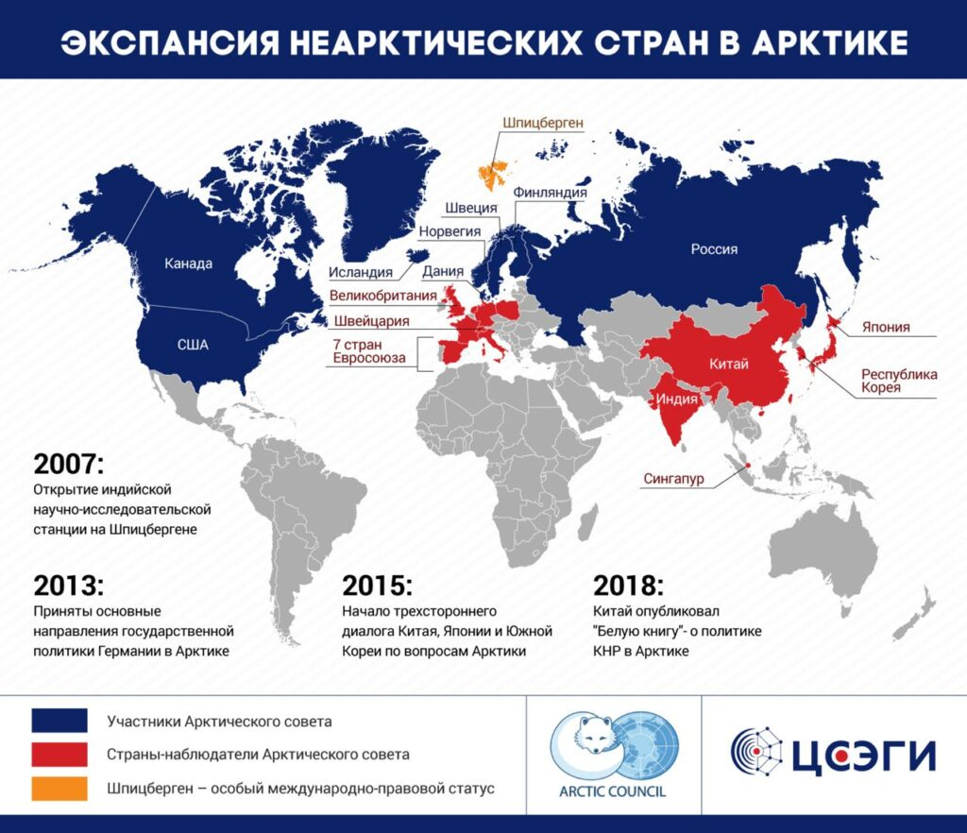
Страны-наблюдатели в Арктическом совете и их права
Статус наблюдателя в Арктическом совете имеют 13 неарктических стран:
8 европейских (Франция, Германия, Нидерланды, Польша, Испания, Великобритания, Италия и Швейцария)
5 азиатских (Китай, Япония, Республика Корея, Республика Сингапур и Республика Индия).

Slide 9
Что значит быть наблюдателем в АС?
Декларация об учреждении Арктического совета 1996 года:
конкретное неарктическое государство, имеющее национальный интерес в Арктике и его интерес признается арктическими государствами, может получить статус наблюдателя в Арктическом совете
На официальном сайте Арктического совета:
«Принятие решений на всех уровнях Арктического совета является исключительным правом и обязанностью восьми арктических государств при участии постоянных участников»

Slide 10
Основная функция наблюдателей состоит в том, что они наблюдают за работой АС:
вносить определенный вклад в деятельность рабочих групп Совета посредством выдвижения каких-либо проектов через одно из арктических государств, но при этом финансирование проектов наблюдателями не должно суммарно превышать размер финансирования арктических стран;
на заседаниях вспомогательных органов АС наблюдатели могут выступать с заявлениями, но после выступлений арктических государств и с разрешения Председателя, а также имеют право представлять заявления в письменном виде, высказывать свои комментарии и дополнения по обсуждаемым вопросам;
направлять письменные заявления на совещаниях министров.

Slide 11
2011 - Доклад старших должностных лиц Арктики (SAO)
принятие и поддержка целей АС, определенных в Оттавской декларации;
признание, что к Северному Ледовитому океану применима обширная правовая база, в частности, морское право, и что эти правовые рамки обеспечивают прочную основу для ответственного управления Северным Ледовитым океаном;
уважение ценностей, интересов, культуры и традиций коренных народов Арктики и других жителей Арктики;
политическая готовность, а также финансовая способность вносить вклад в работу Постоянных участников и других коренных народов Арктики;
наличие своих арктических интересов и опыта, имеющего отношение к работе АС;
наличие конкретной заинтересованности и способности поддерживать работу АС, в том числе через партнерство с государствами-членами и постоянными участниками, доводя проблемы Арктики до глобальных органов принятия решений.

Slide 12
Место азиатских стран в современной системе арктического управления
Я.В. Лексютина: «На периферии «арктического бума» не остались и ведущие страны Северо-Восточной Азии, активизировавшие свои арктические научно-исследовательские программы и взявшие курс на расширение своей вовлеченности как в коммерческое освоение Арктики, так и в арктические дела»
В.Н. Конышев и А.А. Сергунин: «Для них доступ к ресурсам Арктики — это залог успешного промышленного развития, связанного с растущими затратами энергоресурсов на долгие годы вперед»
!!! Получение статуса наблюдателя азиатскими неарктическими странами было непростым делом

Slide 13
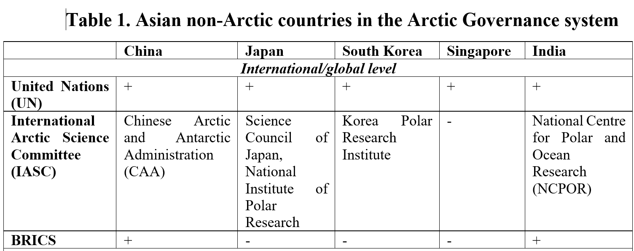

Slide 14
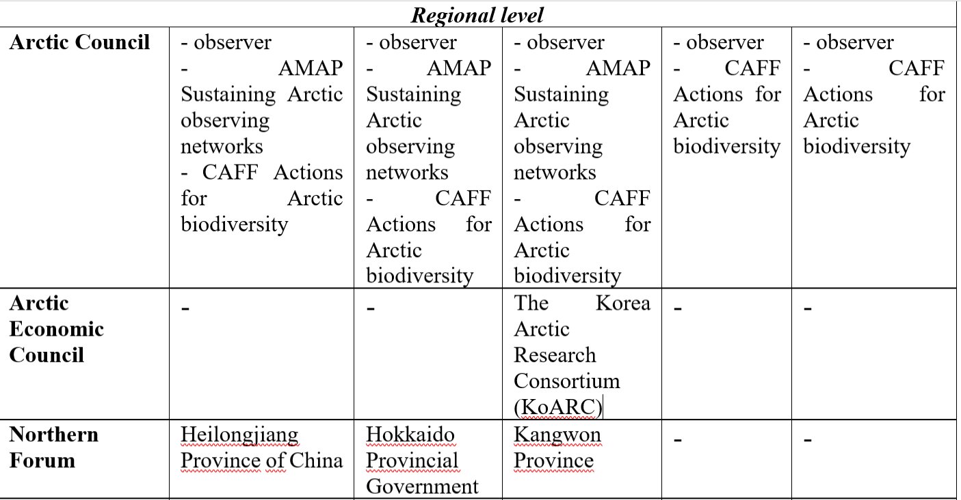

Slide 15
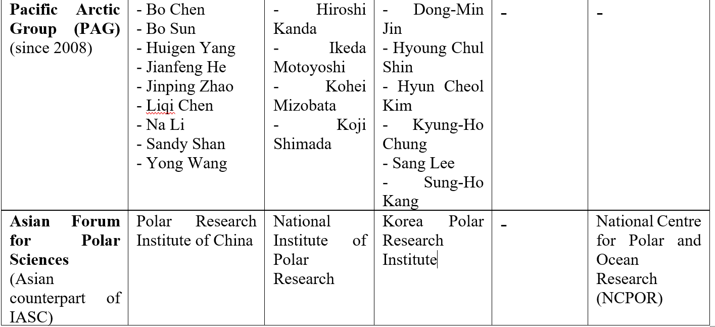

Slide 16
Позиции азиатских неарктических странах в отношении перспектив арктического управления
Для Китая участие в арктических делах связано с формированием его международного имиджа, позиционированием себя как глобальной державы, имеющей интересы во всех уголках мира и Мирового океана.
Для Индии вопрос участия в арктических делах и степень вовлеченности в арктическое сотрудничество и систему регионального управления – это также вопрос ее глобального статуса.
Для Японии существующая система арктического управления, представленная арктическими странами и АС, определяется как «замороженная» система прав и обязанностей в Арктике, которая превращается в «реальную политическую проблему».
Южная Корея демонстрирует повышенное внимание к Арктике, обусловленное ее экономическими и дипломатическими интересами в регионе, и заявляет о желании расширить свое участие в арктических делах и арктическом управлении.
Сингапур не стремится к прямому управлению регионом, но может вносить вклад через научную дипломатию, стандарты судоходства, правовые инициативы

Slide 17
Выводы
на данном этапе в наибольшей степени в систему арктического управления среди азиатских неарктических стран интегрированы Китай, Япония и Южная Корея
ключевыми элементами арктического управления азиатские неарктические страны рассматривают Арктический совет, а также институты ООН, в частности, Международную морскую организацию и Конвенцию ООН по морскому праву, различные региональные научные организации, в которых они достаточно широко представлены
для всех азиатских стран-наблюдателей участие в арктических делах – это часть их имиджевой политики, нацеленной на повышение роли, статуса страны на мировой арене
ограниченное правилами участие неарктических стран в АС ведет к тому, что неарктические государства стремятся к участию в других форумах и организациях, где они могут действовать на равных

Slide 18
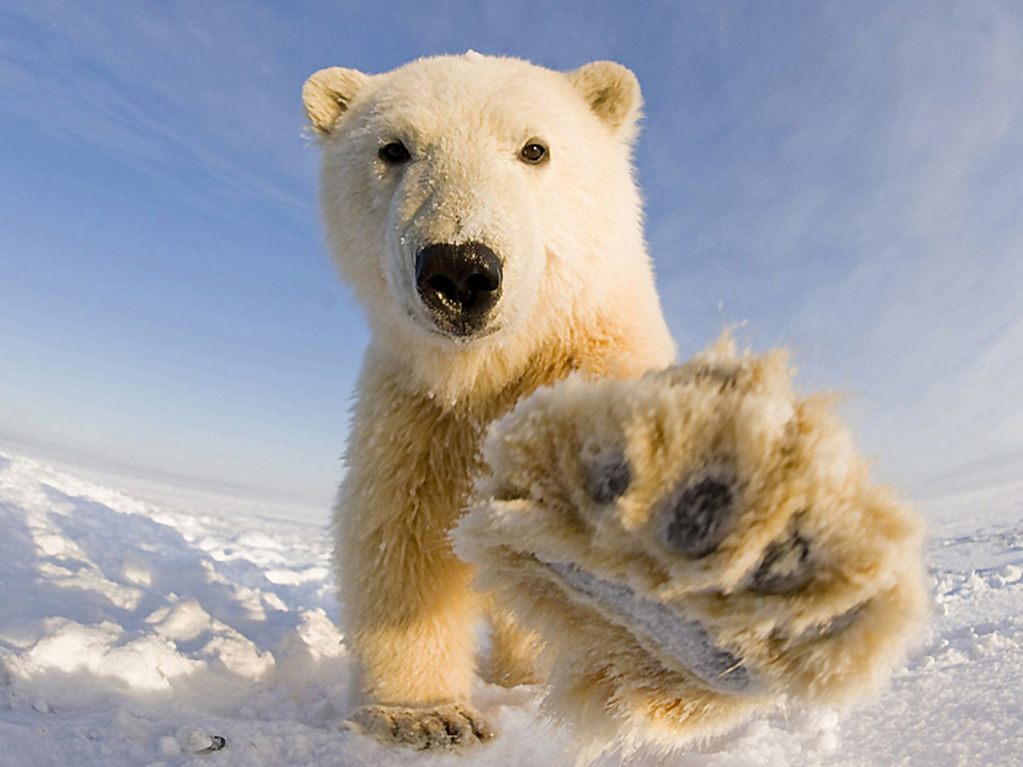
Спасибо за внимание!

